Slide 1
Муниципальное образование «Жигаловский район»

Slide 2
Вакансии в муниципальных образовательных организациях
Предмет | Классы/Нагрузка | Школа | Поселение
Английский язык | 2-11 классы Всего:9 часов | Чиканская средняя школа | с. Чикан
Педагог доп.образования Точка Роста | Всего : 44 часа | Чиканская средняя школа | с.Чикан
Педагог-организатор | Всего : 18 часов | Чиканская средняя школа | с.Чикан
Учитель-дефектолог Воспитатель интерната | Всего:19,5 часов Всего:1 ставка | МКОУ Рудовская СОШ | с.Рудовка
Педагог доп.образования Точка Роста Педагог-организатор | Всего : 35 часов Всего : 1 ставка | Дальнезакорская средняя школа | с.Дальняя Закора
Педагог доп.образования Точка Роста Педагог-организатор | Всего : 35 часов Всего : 1 ставка | Знаменская средняя школа | с.Знаменка

Slide 3
Вакансии в муниципальных образовательных организациях
Предмет | Классы/Нагрузка | Школа | Поселение
Начальные классы | Всего:20 часов | Тутурская средняя школа | с. Тутура
Учитель –логопед Учитель-дефектолог | Всего:21 час Всего : 33 часа | Тутурская средняя школа | с. Тутура
Педагог доп.образования Точка Роста Педагог-организатор | Всего:66 часов Всего:2 ставки | Усть-Илгинская основная школа | с. Усть-Илга
Учитель-дефектолог Учитель-логопед | Всего:22,5 часа Всего:75 часов | Жигаловская СОШ №1 | п.Жигалово
Педагог-психолог | Всего:40 часов | Жигаловская СОШ №1 | п.Жигалово
Педагог доп.образования Точка Роста Педагог-организатор Педагог доп.образования | Всего:26 часов Всего:1 ставка Всего:21 час | МКОУ СОШ № 2 | п.Жигалово

Slide 4
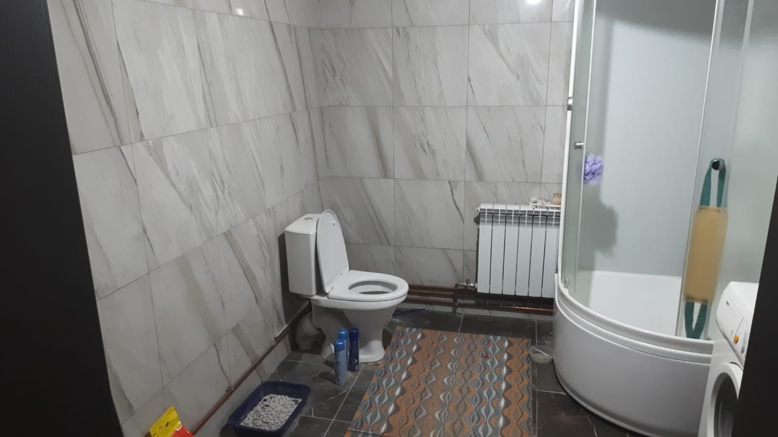
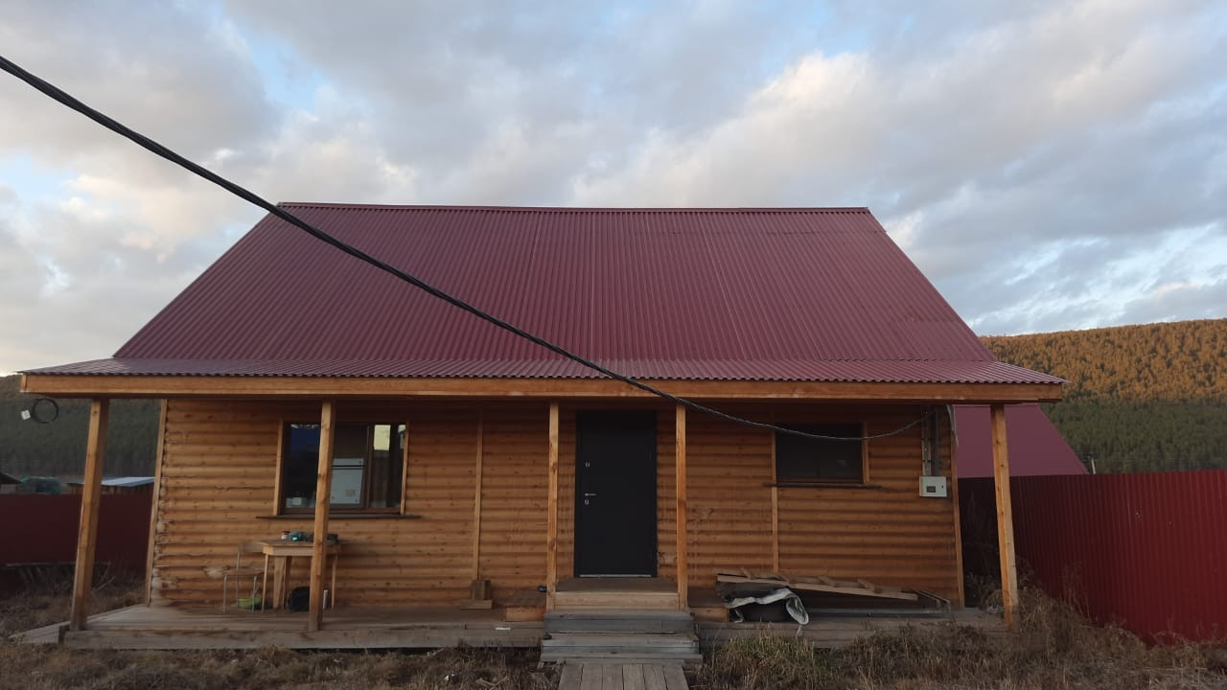
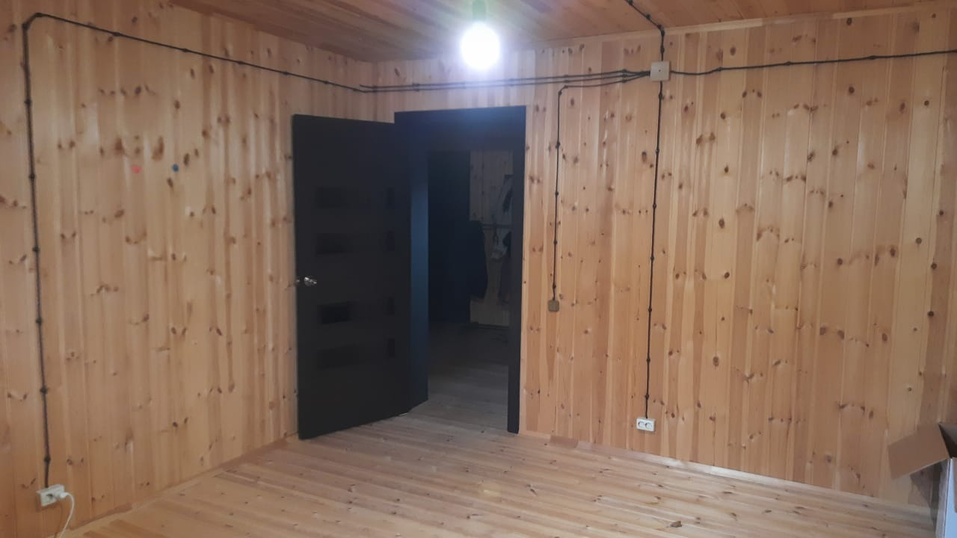
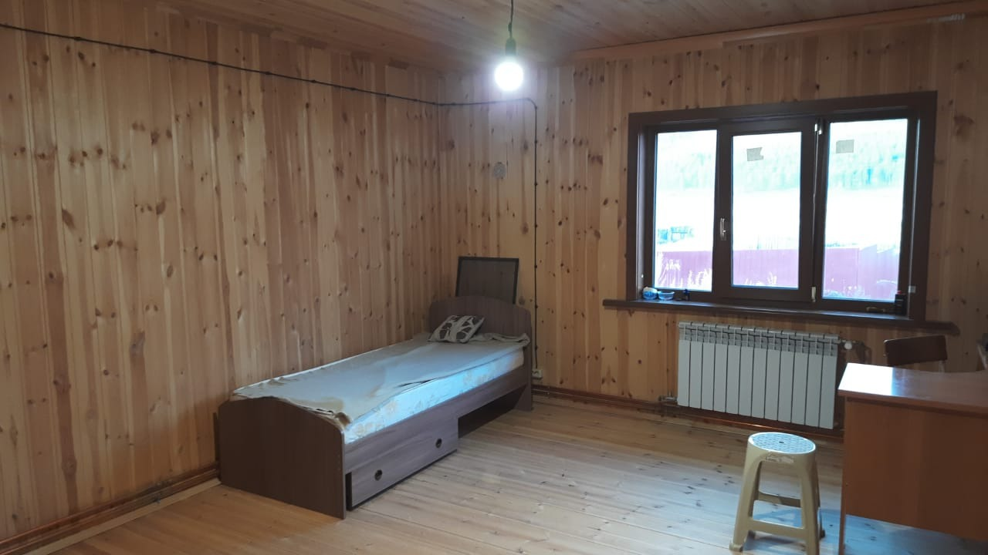
Создание условий
п.Жигалово- новый дом ( приобретен в 2020 г.)
Приобретены 2 квартиры в п.Жигалово.

Slide 5
Основные виды муниципальной поддержки
-ежемесячные доплаты 15 % к зарплате.
-с -
-ежемесячные доплаты 15 % к зарплате, как молодому педагогу
-ежемесячные доплаты 25 % к зарплате, в сельских школах.
-предоставление мест для прохождения практики.
-аренда помещений с возмещением коммунальных услуг.
-2023 год -выплаты подъемных средств в размере 173 000 ( выпускникам ВО),
115 000 рублей (выпускникам СПО). Это единовременная выплата, которая дается при устройстве на работу по специальности.

Slide 6
Контакты
Управление образования
Телефон:8(39551)31175
Ермакова Оксана Анатольевна
Эл. адрес: jiguo@mail.ru
Образовательные организации
Сайт: http://zhiguo.ucoz.ru/index/obrazovatelnye_uchrezhdenija/0-108

